Slide 1
FLUSSO DI LAVORO
I dati sui vini rosso e bianco sono stati scaricati dal repository UCI, uniti in un unico dataset e arricchiti con una variabile indicante il colore. Per ciascun dataset è stata condotta un’analisi esplorativa approfondita, con particolare attenzione alla variabile target quality. Sono state proposte sia analisi binarie che suddivisioni in tre gruppi qualitativi, seguite da attività strutturate di preprocessing, riduzione dimensionale e clustering.
ESPLORAZIONE DATASET
ANALISI DELLE CORRELAZIONI
ESPLORAZIONE RELAZIONI CON IL TARGET
ANALISI BINARIA E IN TRE GRUPPI
CLUSTER VISUALIZATION PER COLORE E QUALITA’
PCA E TSNE
ANALISI DISTRIBUZIONE TARGET
VERIFICA OUTLIERS
VIOLIN PLOT DELLE FEATURE
STIMA VISIVA DELLA FEATURE IMPORTANCE
KMEANS APPLICATO AI METODI DI RIDUZIONE DIMENSIONALITA’
CONSIDERAZIONI FINALI
LE FEATURE CHIMICO-FISICHE RIESCONO A DISCRIMINARE I DATI IN CLUSTER REALI ?

Slide 2
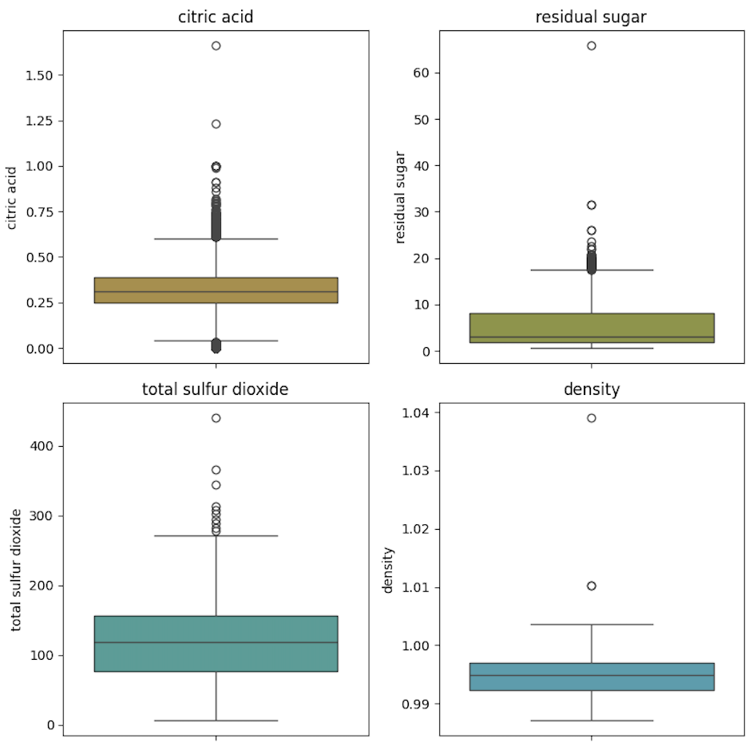
ANALISI OUTLIER
ALCUNE VARIABILI HANNO OUTLIER
MA VALORI ALTI NON SONO PROBABILMENTE ERRORI, MA DATI REALI
TENIAMO IL DATASET COMPLETO
(COMMENTO Più APPROFONDITO SU FILE wine_outliers.ipynb

Slide 3
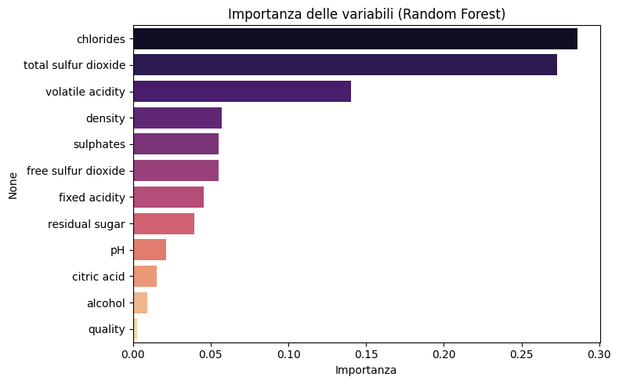
VARIABLE IMPORTANCE Target: COLORE
Tre variabili risultano particolarmente importanti per distinguere tra vini bianchi e rossi.
Queste componenti chimiche sono:
Chlorides: indica la quantità di cloruri nel vino
Total Sulfur Dioxide: indica la presenza di diossido di zolfo
Volatile Acidity: indica la presenza di acido acetico

Slide 4
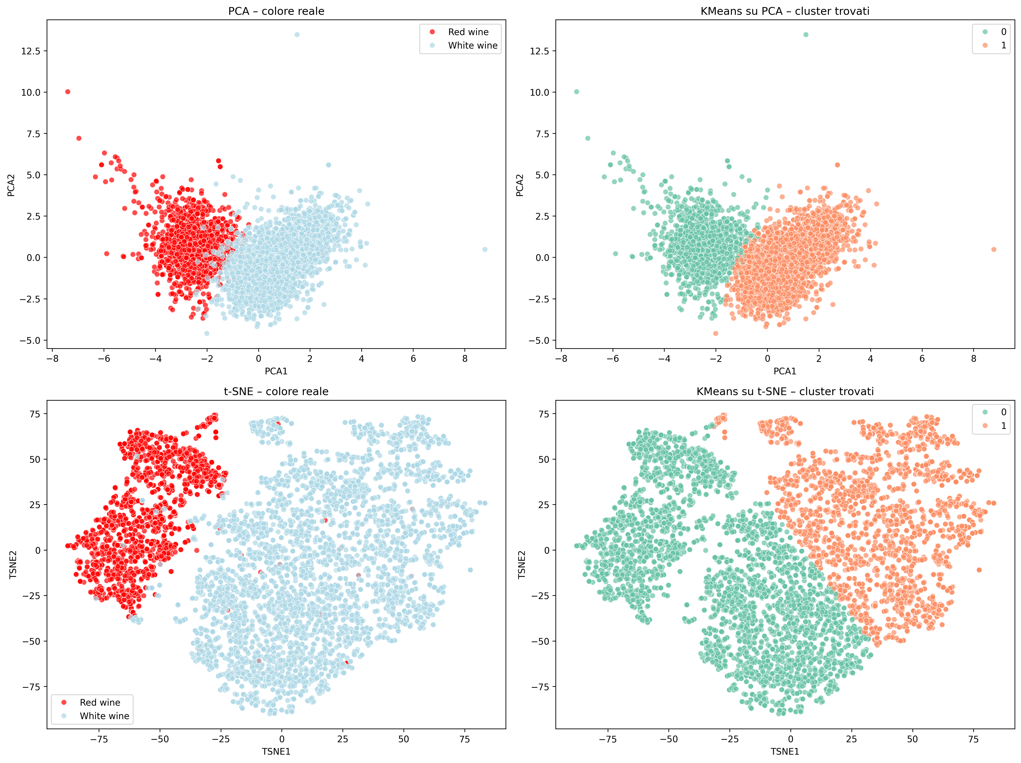
CLUSTER VISUALIZATION
Sono stati usati due approcci di riduzione della dimensionalità (PCA e TSNE) con lo scopo di rappresentare l’informazione 11-dimensionale, nel piano bi-dimensionale.
Su questi risultati è stato applicato l’algoritmo non supervisionato K-MEANS per dividere i dati in due cluster (analisi binaria).
Lo scopo era di capire se le qualità chimiche fossero adatte per riconoscere il colore dei vini.
Entrambe le visualizzazioni risultano efficaci e i risultati di K-means sulla PCA sono particolarmente soddisfacenti.

Slide 5
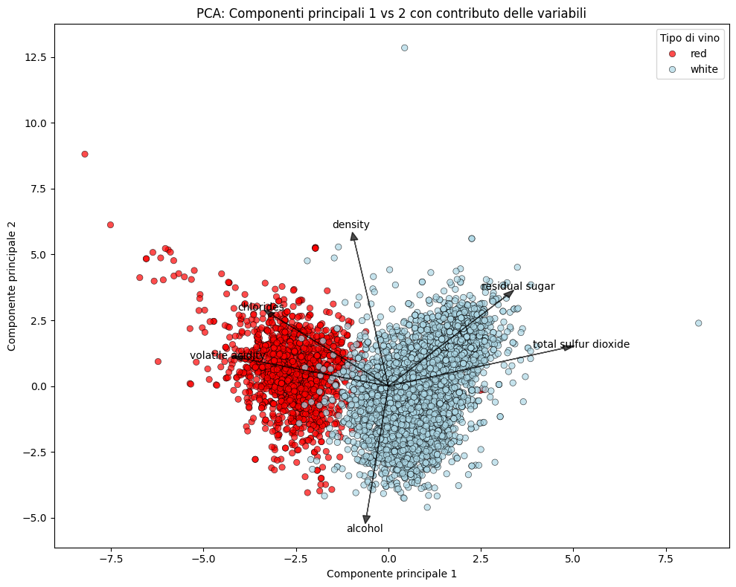
ANALISI PCA
Le prime due componenti spiegano il 47.43% della varianza totale del dataset.
Le componenti principali sembrano poter creare una netta separazione tra i due vini di diverso colore. In particolare, i vini che presentano sulla prima componente un valore minore di -1,25 circa sono quasi tutti vini rossi; viceversa quasi tutti i vini con punteggio maggiore di -1,25 son bianchi.
Guardando al contributo delle variabili più importanti per ogni componente, possiamo dire che i vini rossi presentano maggiore acidità e maggior numero di cloruri; mentre i vini bianchi presentano maggior quantità di diossido di zolfo e di zuccheri non fermentati.

Slide 6
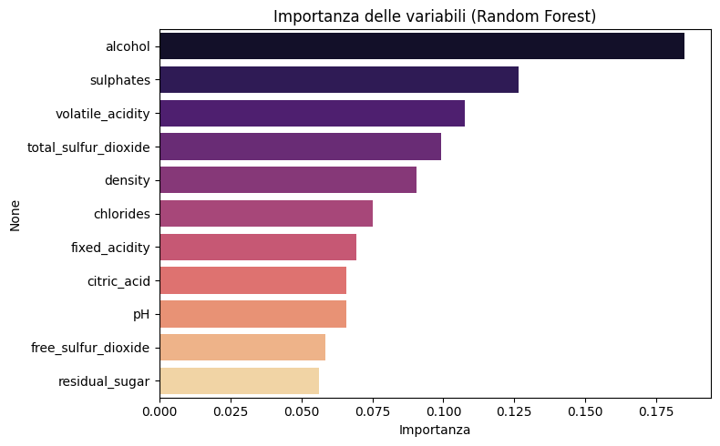
VARIABLE IMPORTANCE Target: QUALITÀ
Tre variabili risultano particolarmente importanti per cercare di riconoscere la qualità di una bottiglia.
Queste componenti chimiche sono:
Alchol:
Sulphates:
Volatile Acidity: indica la presenza di acido acetico

Slide 7
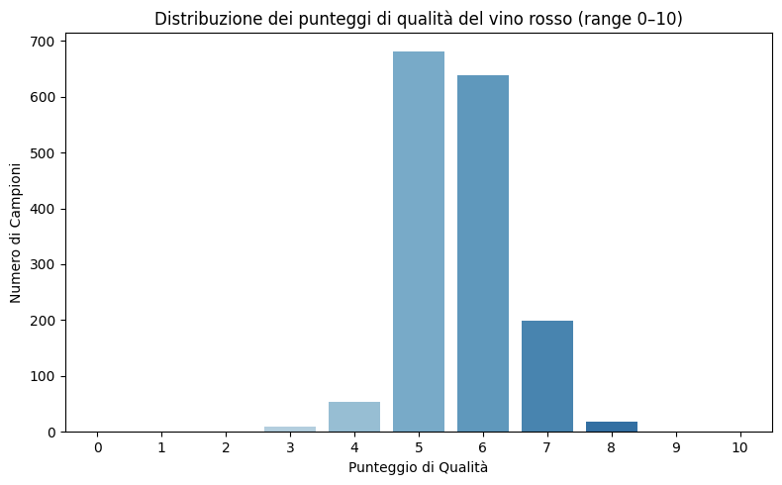
VINI ROSSI
La maggior parte dei vini rossi sono considerati di qualità ordinaria o medio-bassa.
Vini rossi con un punteggio ‘quality’ > 6, considerati di qualità superiore, sono nettamente meno rappresentati. Punteggio estremamente bassi (0-2) o alti (9-10) non compaiono nel dataset.
Questo sbilanciamento suggerisce la necessità di valutare una binarizzazione della qualità oppure un raggruppamento ottimale.

Slide 8
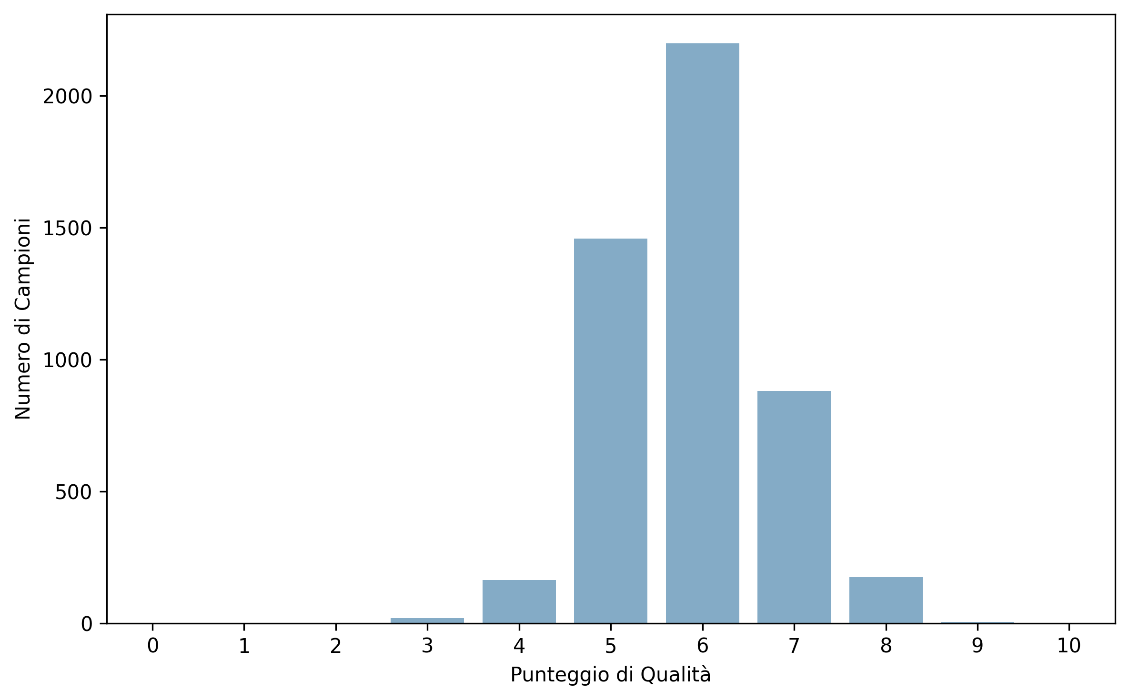
VINI BIANCHI
Distribuzione dei punteggi di qualità del vino bianco (range 0-10)
I vini bianchi hanno una qualità leggermente superiore e nel dataset sono presenti anche 5 osservazioni che presentano un punteggio di qualità pari a 9.
Anche in questo caso le classi più estreme presentano meno osservazioni rispetto a quelle medie, in particolare nel dataset non sono presenti vini appartenenti alle classi 0, 1, 2 e 10.
Questo sbilanciamento suggerisce la necessità di valutare una binarizzazione della qualità oppure un raggruppamento ottimale.

Slide 9
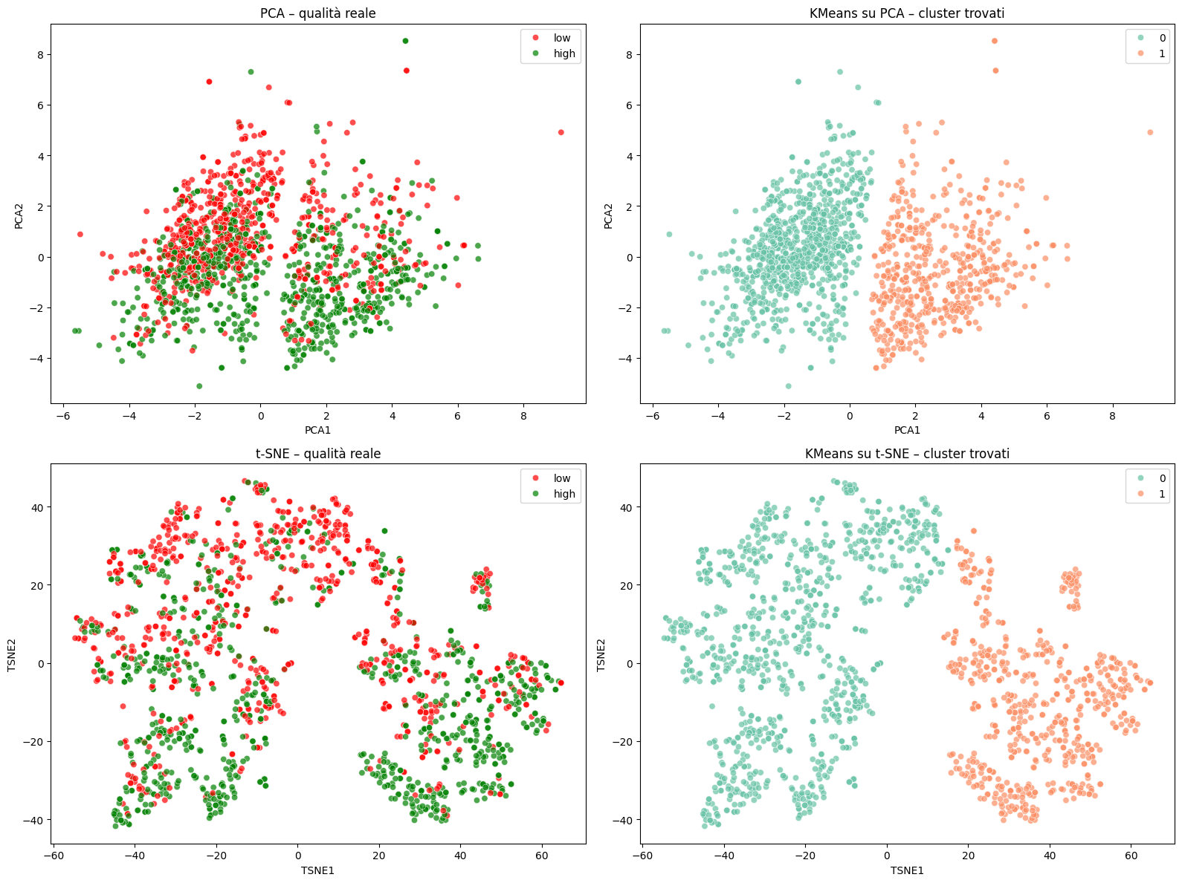
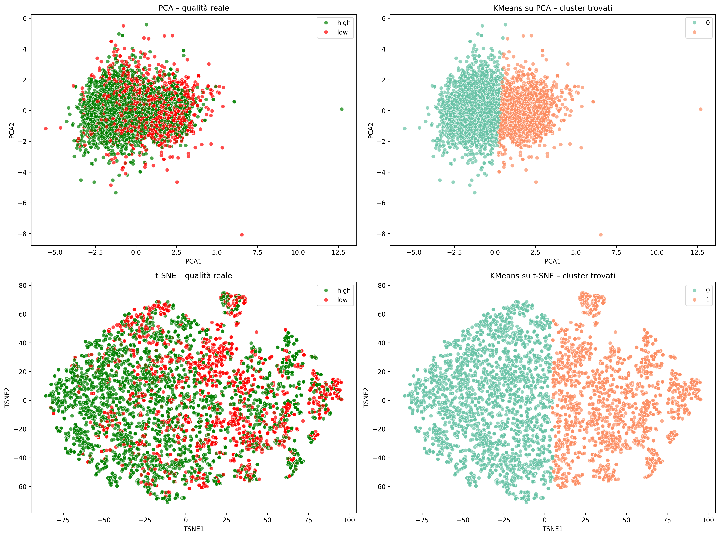
VINI ROSSI (Divisione binaria)
VINI BIANCHI (Divisione binaria)
La visualizzazione ottenuta con PCA risulta leggermente migliore rispetto a quella di t-sne, perché la divisione appare più definita.
In entrambi i casi i risultati della cluster analysis ottenuti con K-means non riescono a catturare la vera natura dei dati, quindi si ritiene che le feature chimiche non siano sufficienti per predire la qualità.

Slide 10
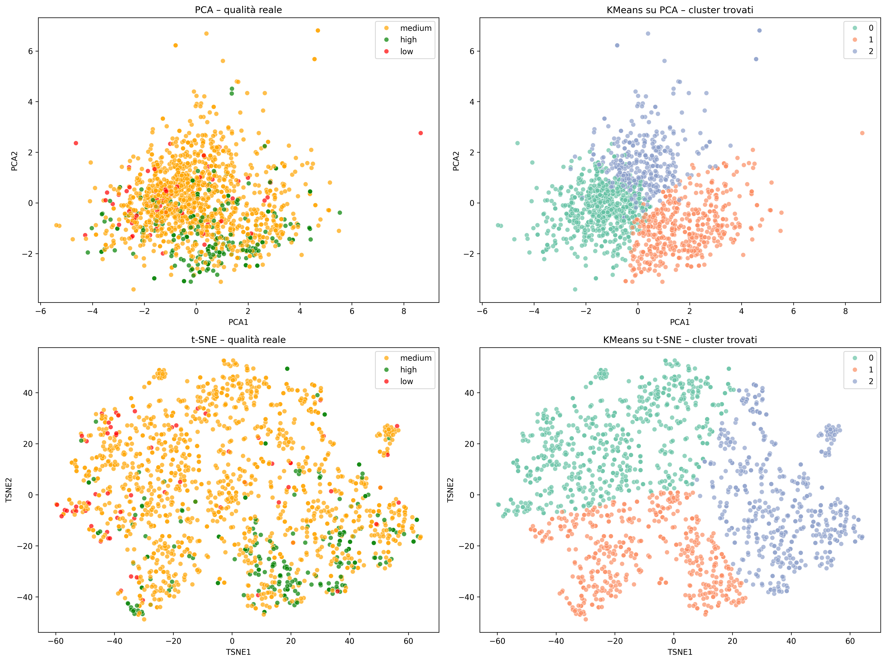
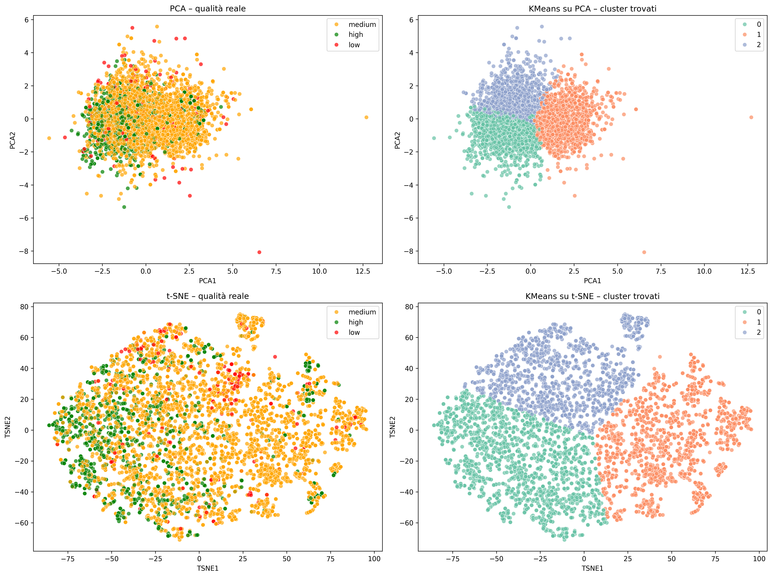
VINI ROSSI (Divisione in 3 categorie)
VINI BIANCHI (Divisione in 3 categorie)
In entrambe le visualizzazioni si nota subito il netto sbilanciamento delle tre classi di qualità, con la classe media che presenta molte più osservazioni.
Nessuna delle due rappresentazioni risulta particolarmente efficace e i risultati della K-means sono ancora inaccettabili.

